Slide 1
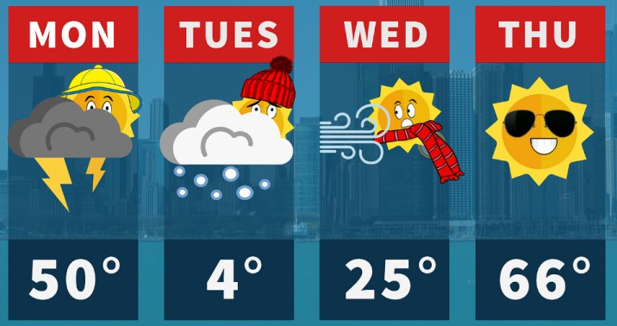

WEATHER

Slide 2

1. SEASONS
LETNE ČASE PONOVI S POMOČJO PESMI.
https://www.youtube.com/watch?v=TBLFMXU8FLI

Slide 3
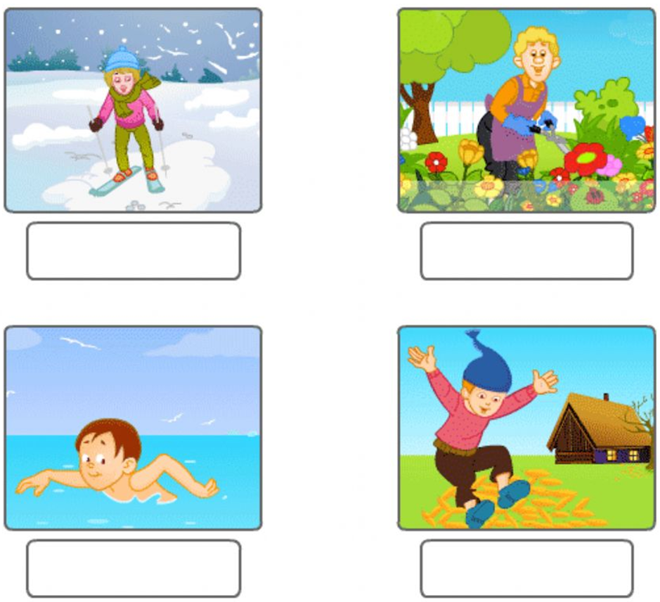
2. WHICH SEASON?

Slide 4
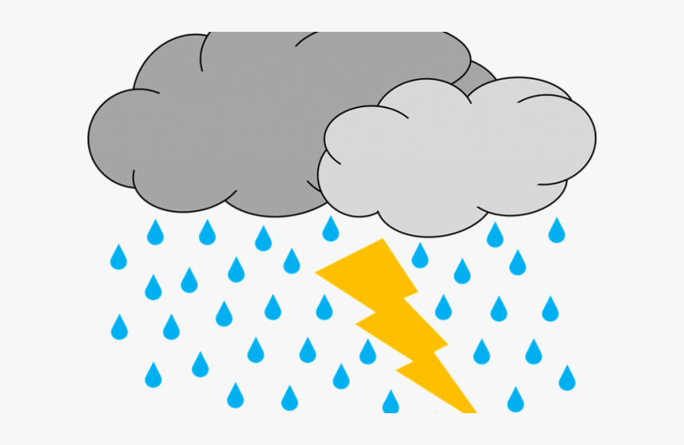
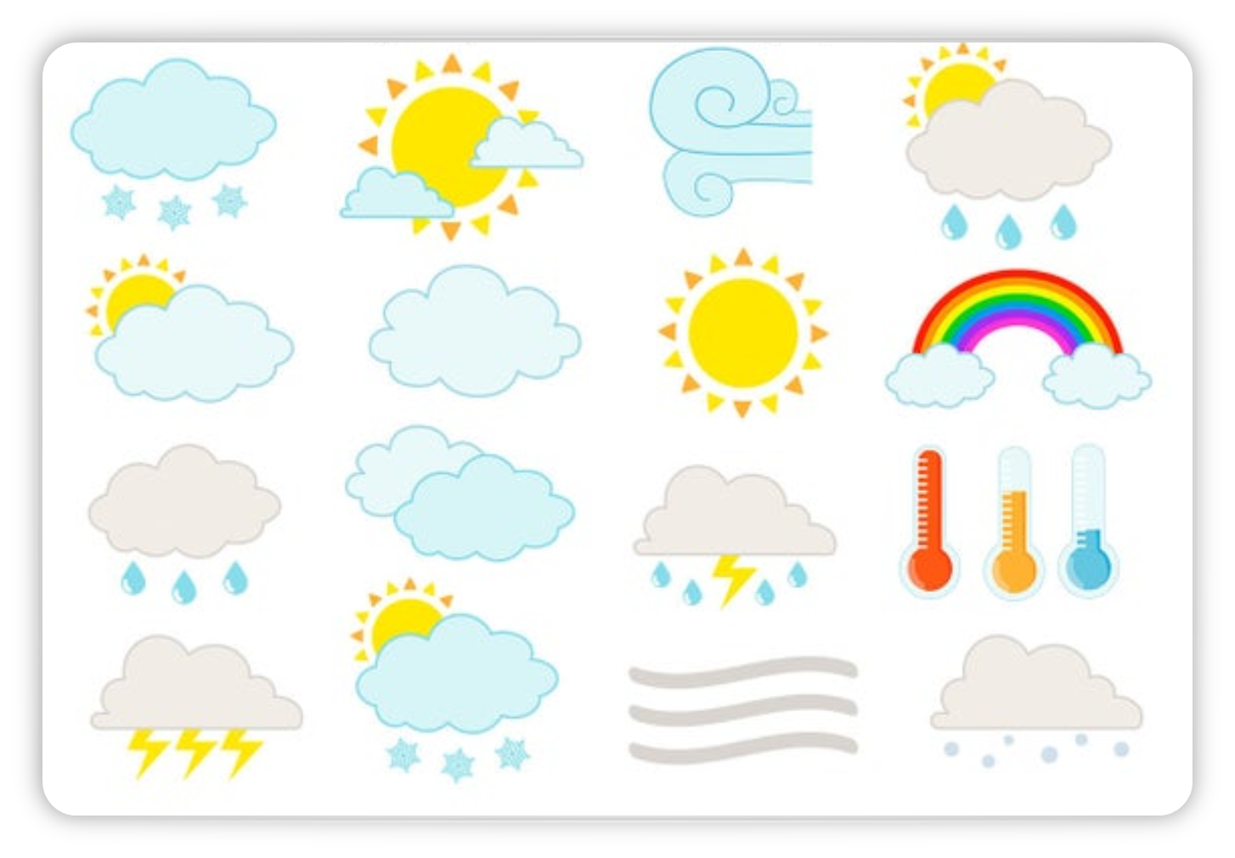

3. WEATHER
STORMY
SUNNY
CLOUDY
PARTLY CLOUDY

Slide 5



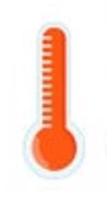

FOGGY
SNOWY
RAINY
WINDY
COLD
HOT

Slide 6
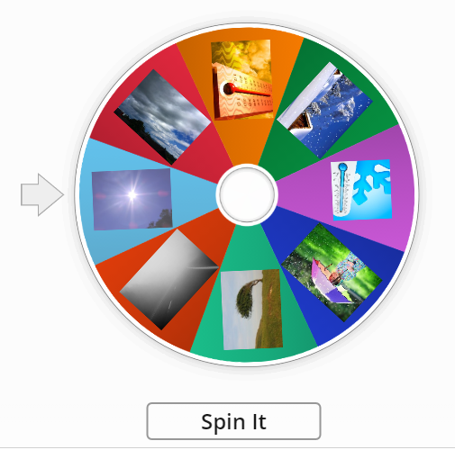
4. WHEEL OF FORTUNE - WEATHER
https://wordwall.net/resource/9368211/weather

Slide 7
WHAT´S THE WEATHER LIKE?
NA SPODNJI POVEZAVI PREVERI, KAKO DOBRO ŽE ZNAŠ POIMENOVATI VREMENSKE IZRAZE V ANGLEŠČINI.
BESEDO OZNAČI IN JO PRENESI K USTREZNI SLIČICI.
NA KONCI KLIKNI FINISH – CHECK MY ANSWERS. BESED OZNAČENE Z ZELENO SO PRAVILNE, BESEDE Z RDEČO PA NEPRAVILNE
https://www.liveworksheets.com/worksheets/en/English_as_a_Second_Language_(ESL)/Weather/What's_the_weather_like$_bx611872ly

Slide 8
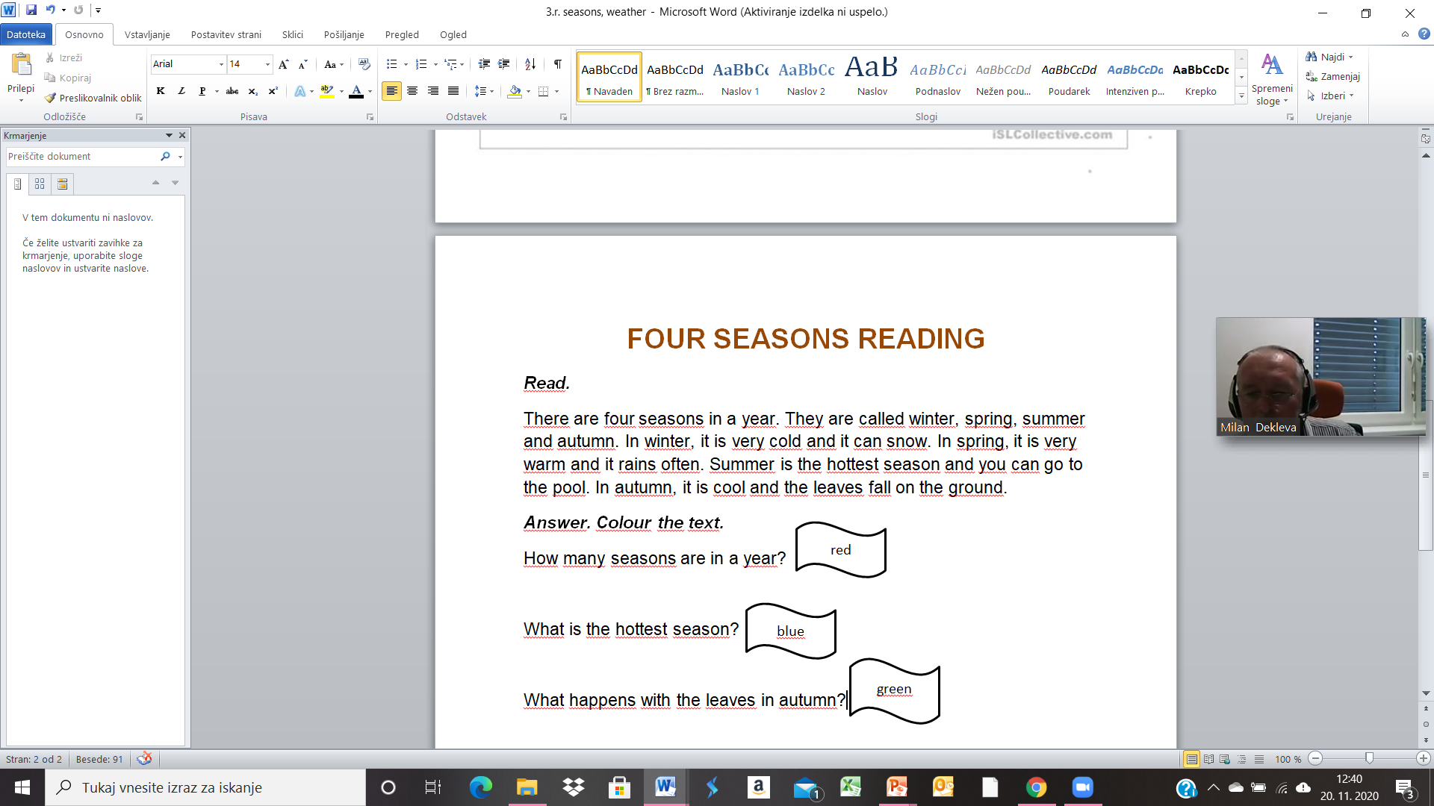
WORKSHEET

Slide 9


